Slide 1
自然語言處理與文字探勘
陳縕儂＆教研處

Slide 3
Contextualized Word Embeddings:
Background
ELMo
BERT
文本特徵建模練習
NLP with RNN
BERT fine-tune
課程內容
講師投影片
資料與投影片
影片播放列表
程式碼：~/courses-tpe/NLP

Slide 4
Code / Data 放在 hub 中的 courses 內
為維護課程資料 , courses 中的檔案皆為 read-only, 如需修改請 cp 至自身的環境中
打開 terminal, 輸入
[台北班]
cp -r courses-tpe/NLP/part4 <存放至本機的名稱>
[新竹班]
cp -r courses-hsi/NLP/part4 <存放至本機的名稱>
[台中班]
cp -r courses-txg/NLP/part4 <存放至本機的名稱>

Slide 5
Contextualized Word Embeddings理論講解

Slide 6
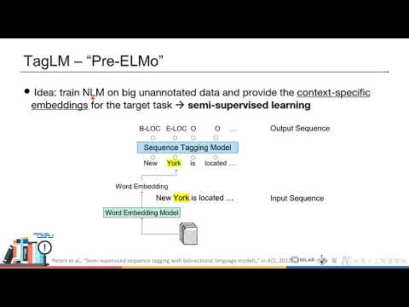
Background

Slide 7
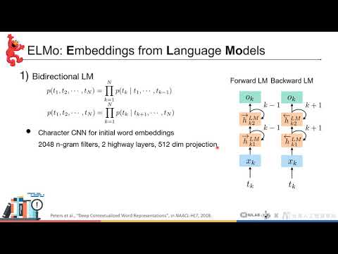
ELMo

Slide 8
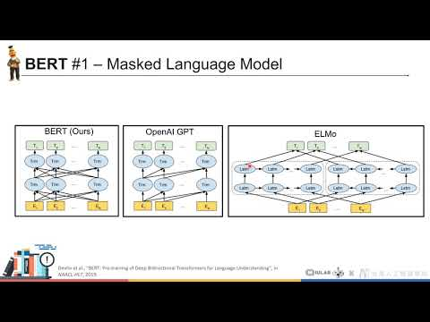
BERT

Slide 9
文本特徵建模練習
程式實作

Slide 10
程式練習時間
06_predict.ipynb
定義 y: 發文的推文多 or 噓文多 ?
絕對差異定義 ? > 20
利用 bag of words, TF-IDF, average word2vec, doc2vec 各做一組 prediction model, 比較哪一組 features 最好

Slide 11
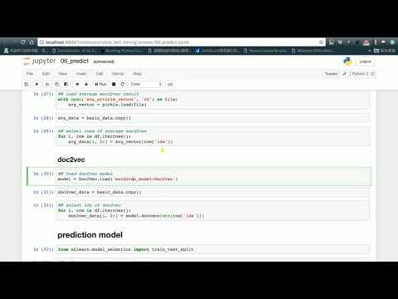
程式解說

Slide 12
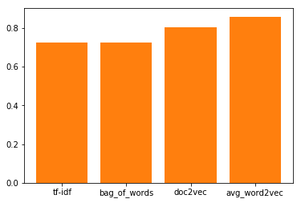
Each model’s AUC

Slide 13
NLP with RNN
程式實作

Slide 14
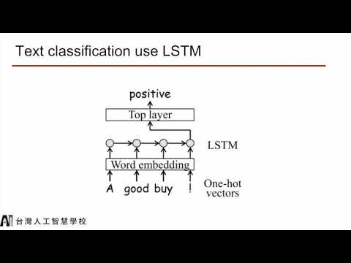
建模流程

Slide 15
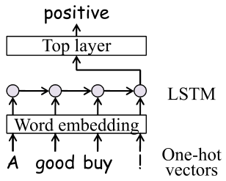
Text classification use LSTM

Slide 16
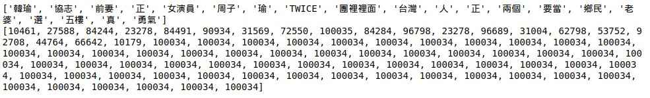
how to feed text data into LSTM network ?
先把 text data 轉換成 id 格式
word to id
不在 word vector 的字 , 用別的 id 代表
e.g. len(word)+1

Slide 17
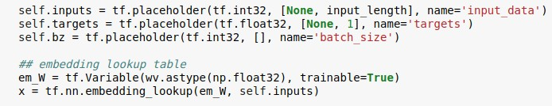
embedding lookup table

Slide 18
程式練習時間
07_rnn_ptt_text_classification.ipynb
練習如何把 text data 轉換成 id 格式
練習建構 embedding lookup table 接 LSTM network
可嘗試
fine tune word vector (trainable = True)
不 fine tune word vector (trainable = False)
randon initialize embedding lookup table
https://github.com/lucko515/tesla-stocks-prediction

Slide 19
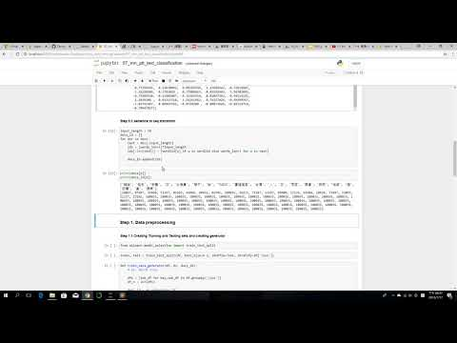
程式解說

Slide 20
BERT fine-tune
程式實作

Slide 21
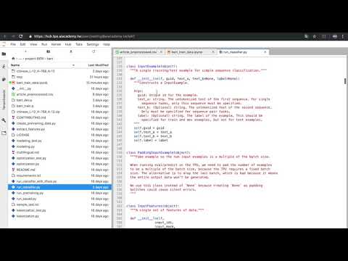
BERT fine-tune

Slide 22
歡迎挑戰 kaggle text classification task
Toxic Comment Classification Challenge
Mercari Price Suggestion Challenge
Spooky Author Identification
Personalized Medicine: Redefining Cancer Treatment
Quora Question Pairs
...

Slide 23
還不夠嗎 ? 可以看看別的主題
N-Gram
Modelling Natural Language with N-Gram Models
自然語言處理中的 N-Gram 模型介紹
Topic model
Begineer guide to topic modelling in python
Topic modelling with scikit-learn
Latent Dirichlet Allocation
LDA 數學八卦
手刻版 topic model

